Slide 1
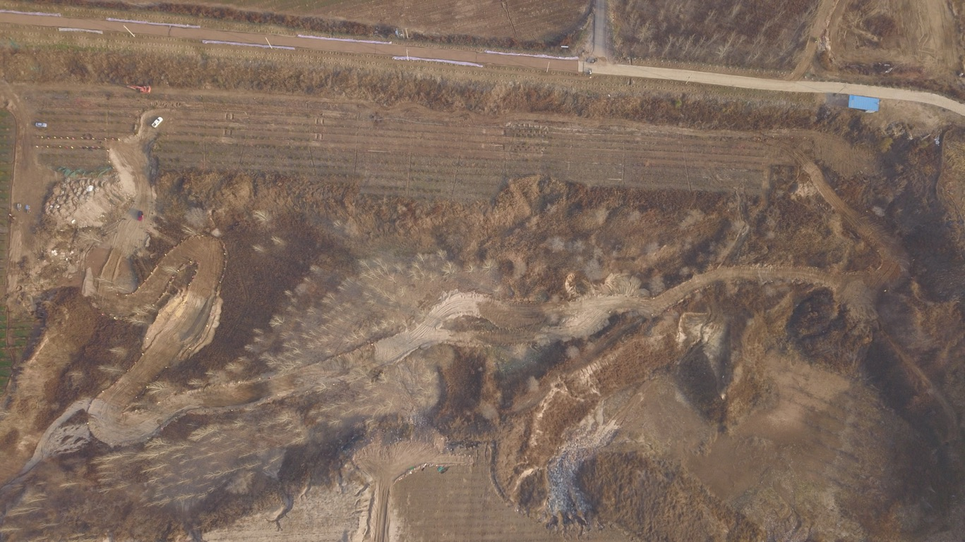
石家庄平安越野场地
石家庄平安越野场地位于石家庄正定县向阳路平安驿站旁，紧邻河北大道，基地总面积100余亩，植被繁茂，环境优雅。场地越野赛道总长1.5公里，包含了驼峰、双驼峰、侧坡、S弯、沙地、魔鬼坑、乱石路、交叉路等数十个越野科目。

Slide 2
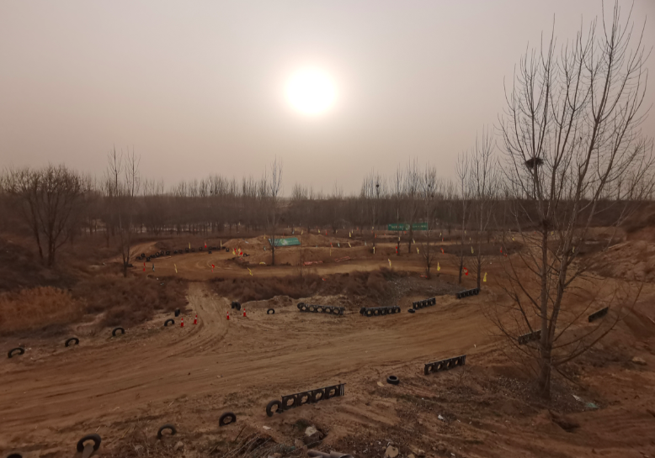
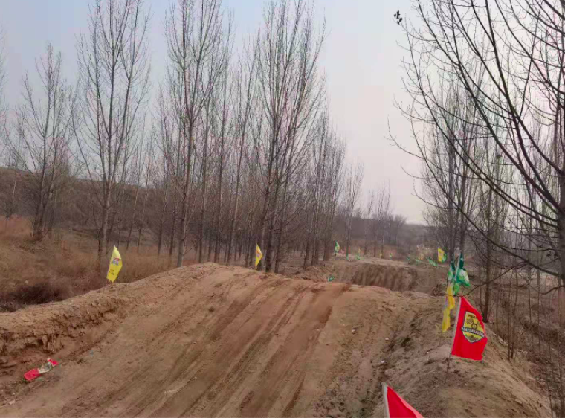
场地费用：3万/天
场地面积：总面积67000㎡ 越野全程1.5km 全封闭
供电供水：380v/80kw 方便接水
配套设施：停车位 固定洗手间

Slide 3
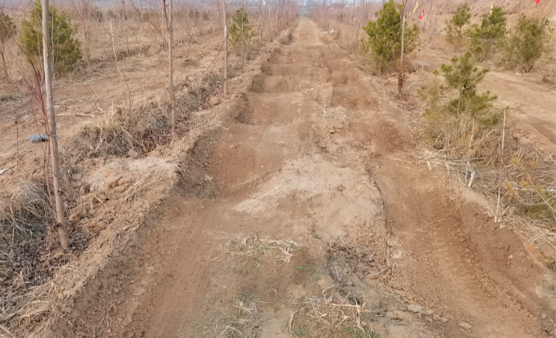
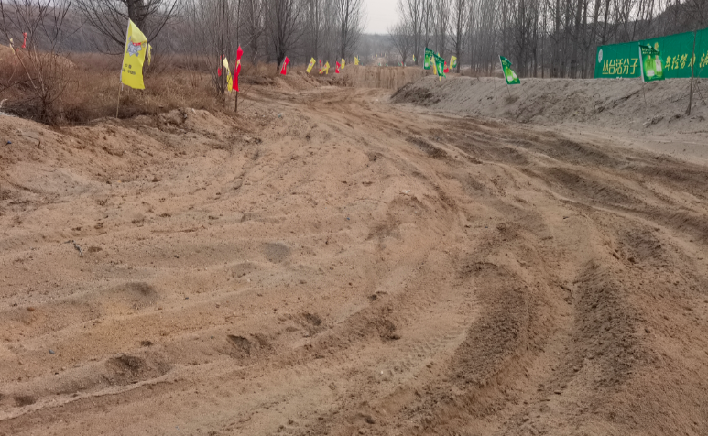
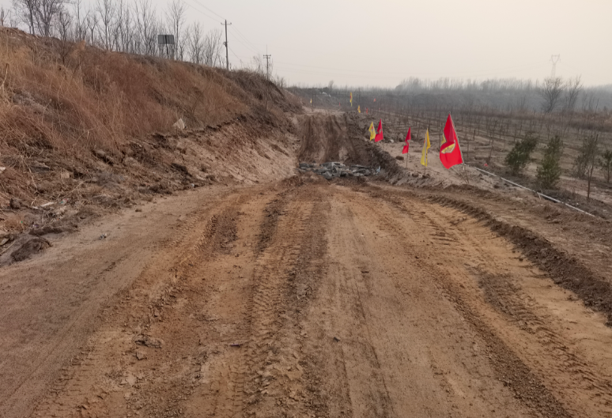
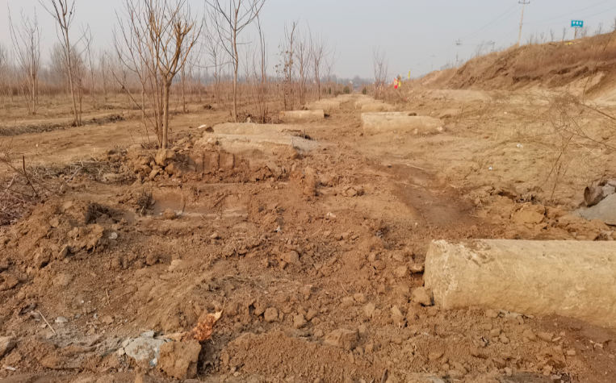
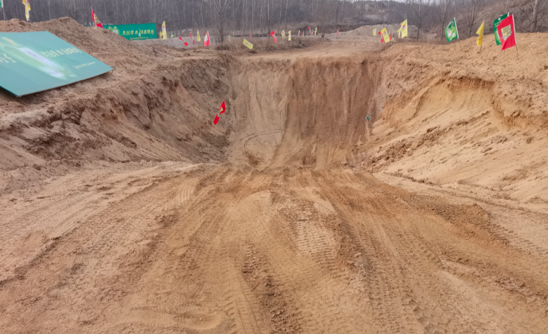
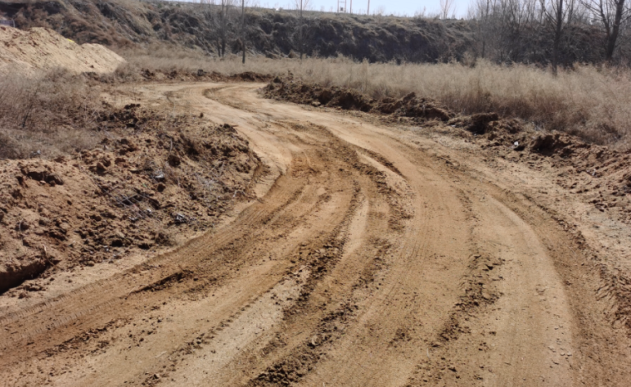
场地实景图
炮弹坑
场地实景图
沙地
场地实景图
乱石路
场地实景图
交叉轴
场地实景图
魔鬼坑
场地实景图
S弯

